Slide 1
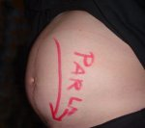
L’ACCOUCHEMENT
Du travail à la délivrance

Slide 2
L’ACCOUCHEMENT EST L’ENSEMBLE DES PHÉNOMÈNES QUI ONT POUR CONSÉQUENCE LA SORTIE DU FŒTUS ET DE SES ANNEXES HORS DES VOIES GÉNITALES MATERNELLES APRÈS AU MOINS SIX MOIS DE GROSSESSE. IL SE DÉROULE EN 3 PHASES : - LE TRAVAIL = EFFACEMENT ET DILATATION - L’EXPULSION = SORTIE DE L’ENFANT - LA DÉLIVRANCE = SORTIE DU PLACENTA
DÉFINITION

Slide 3
LE DÉBUT DU TRAVAIL
Il existe plusieurs théories sur le déterminisme du travail.
- Théorie hormonale
- Théorie immunologique
- Théorie mécanique

Slide 4
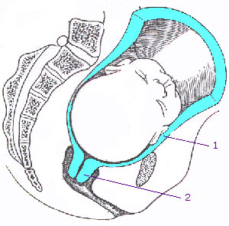
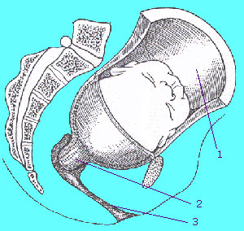
1- LE TRAVAIL
EFFACEMENT ET DILATATION
Col avant la grossesse

Slide 5
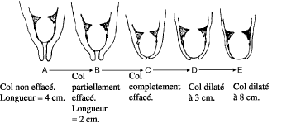
Col pendant le travail

Slide 6
A) LA CONTRACTION UTÉRINE
- Elle est à l’origine de l’effacement et de la dilatation du col de l’uterus.
- Elle varie en fréquence et en intensité.
- Elle n’est pas forcément douloureuse, sa perception varie d’une femme à l’autre.
- Elle est involontaire, intermittente, régulière, d’intensité progressive.

Slide 7
B) DURÉE
Il existe 2 phases :
- une phase lente de 0 à 5 cm de dilatation
- une phase rapide de 5 à 10 cm
Pour une primipare le travail dure en moyenne 10 à 12 heures
Pour une multipare, il dure en moyenne 4 à 6 heures

Slide 8
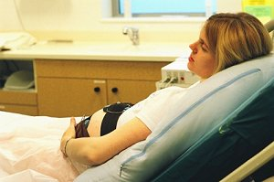
LE MONOTORING FOETAL
Doit être oscillant réactif entre 120 et 160 bpm
Si > 160 tachycardie
Si < 120 bradycardie

Slide 9
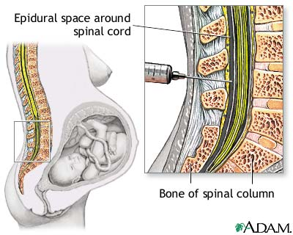
LA PERIDURALE

Slide 10
LA PERIDURALE

Slide 11
C) La poche des eaux
Elle joue un rôle de protection pour le fœtus et un rôle mécanique dans la dilatation du col.
Le travail peut se dérouler dans son ensemble en la conservant.
Elle peut se rompre spontanément, le plus souvent à dilatation complète, sous l’effet mécanique
des contractions ou par des phénomènes inflammatoires locaux.
De nos jours, elle est le plus souvent rompue artificiellement pour relancer le travail après la pose de péridurale. En effet, le liquide amniotique contient des prostaglandines
Susceptibles d’intensifier les CU.

Slide 12
D) MOBILE FOETAL
La contraction pousse le fœtus vers le bas et lui fait franchir les différentes étapes de la
Filière génitale.
Ces étapes sont franchies grâce à un phénomène d’accommodation.

Slide 13
E) Les présentations
Céphaliques ( tête en bas ):
Le sommet : la tête est en bas et fléchie de sorte que la partie qui descend la première est l’occiput.
En s’orientant différemment par rapport au bassin, il donnera les variétés antérieures ou postérieures.

Slide 14
Présentations céphaliques (suite)
La face : la tête est défléchie de sorte que la partie qui descend en premier est la face toute entière.
Le front : la tête est en position intermédiaire à celle du sommet et de la face. L’accouchement par les voies naturelles est en général impossible.

Slide 15
Les présentations du siège (fesses en bas)
siège complet :lorsque les jambes ou les pieds descendent en premier
siège décomplété :les jambes sont étendues devant le tronc

Slide 16
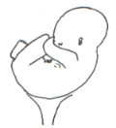
Les présentations transversales ou obliques
Le fœtus est couché en travers de l’utérus.
L’accouchement par les voies naturelles est toujours impossible

Slide 17
ANIMATION

Slide 18
2 - L’EXPULSION (DU FŒTUS)
A) L ’ENGAGEMENT
La présentation est dite engagée lorsque son plus grand diamètre a franchi le détroit supérieur du bassin.
Des phénomènes successifs préparent l’engagement:
- L’orientation : la présentation se place dans un diamètre oblique.
- L’amoindrissement : il est inconstant, il consiste en des déformations plastiques du crane.

Slide 19
L’EXPULSION (SUITE)
B) DESCENTE ET ROTATION
C’est le parcours du détroit supérieur vers le détroit inférieur du bassin.
Dans le même temps la présentation prend contact avec la face antérieure du sacrum et ne peut alors continuer sa progression qu’en changeant d’axe qui devient antero-postérieur.
La tête prend sa position de sortie.

Slide 20
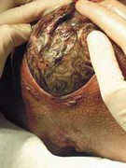
L’EXPLUSION (SUITE ET FIN)
C) DÉGAGEMENT
Le périnée postérieur s’amplie et la présentation s’encadre dans l’orifice vulvaire gagnant, à chaque poussée, un peu plus de terrain.
Sous l’effet conjugué des CU et des efforts de poussée maternels, la présentation va se dégager hors des voies génitales.

Slide 21
La tête s’enroule autour de la symphyse pubienne pour dégager le visage.

Slide 22
Une fois la tête dégagée, les épaules s’engagent et se dégagent suivies du reste du corps.
La durée de l’expulsion varie suivant la parité. Elle est comprise entre 1 et 2 heures. Les efforts expulsifs durent de 5 à 30 minutes.

Slide 23
L’EPISIOTOMIE
L’épisiotomie est une intervention chirurgicale qui consiste à la section d’une partie du périnée de la femme au moment de l’accouchement afin de réduire le risque de déchirure en facilitant l’expulsion fœtale.
Elle est réservée aujourd'hui à de rares cas et à des situations particulières. Elle est pratiquée par une sage-femme ou par l’obstétricien.
L’épisiotomie mesure trois à quatre centimètres de longueur en moyenne.

Slide 24
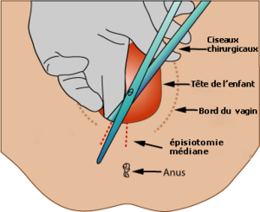
Facteurs de risque
Médiane ou médio-latérale
Extraction instrumentale par forceps.
Accouchement en présentation du siège.
Grossesse gémellaire.
Primiparité.
Recours à l’analgésie péridurale.

Slide 25
Risques et complications
Augmentation des pertes sanguines liées à l’accouchement.
Augmentation de la douleur et de la durée de cicatrisation par rapport à une déchirure périnéale simple.
Risque d’infection, d’abcès ou de lâchage des points de suture.
Hématome ou thrombus vaginal nécessitant rarement une ré intervention chirurgicale voire une transfusion sanguine.
Cas exceptionnels de blessure du nouveau né.
L’épisiotomie médiane augmente le risque de déchirure grave du périnée.
Il semble que la présence d’une épisiotomie augmente le risque de dyspareunie (douleur vulvaire pendant les rapports) lors de la reprise des relations sexuelles par rapport à l’absence d’épisiotomie.
Apparition d’un granulome inflammatoire ou d’une endométriose au niveau de la cicatrice d’épisiotomie à distance de l’accouchement.

Slide 26
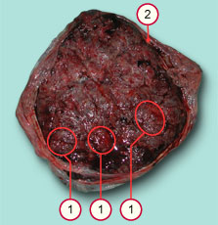
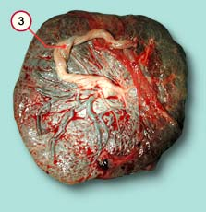
3 - LA DÉLIVRANCE
DERNIER TEMPS DE L’ACCOUCHEMENT
C’est la sortie du placenta et des membranes.

Slide 27
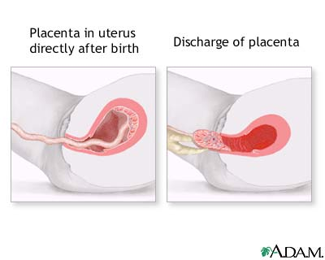

Slide 28
La délivrance
Elle évolue en 3 phases :
Le décollement : assuré par la reprise des CU
L’expulsion : grâce aux CU, à son poids et aux efforts de la mère.
- L’hémostase : assurée par la rétraction utérine.

